Slide 1

Progresividad y regresividad de los impuestos
Los impuestos pueden ser progresivos o regresivos, lo que refleja su impacto en la equidad fiscal. Entender estas diferencias clave es fundamental para diseñar sistemas tributarios justos y eficientes.

Slide 2
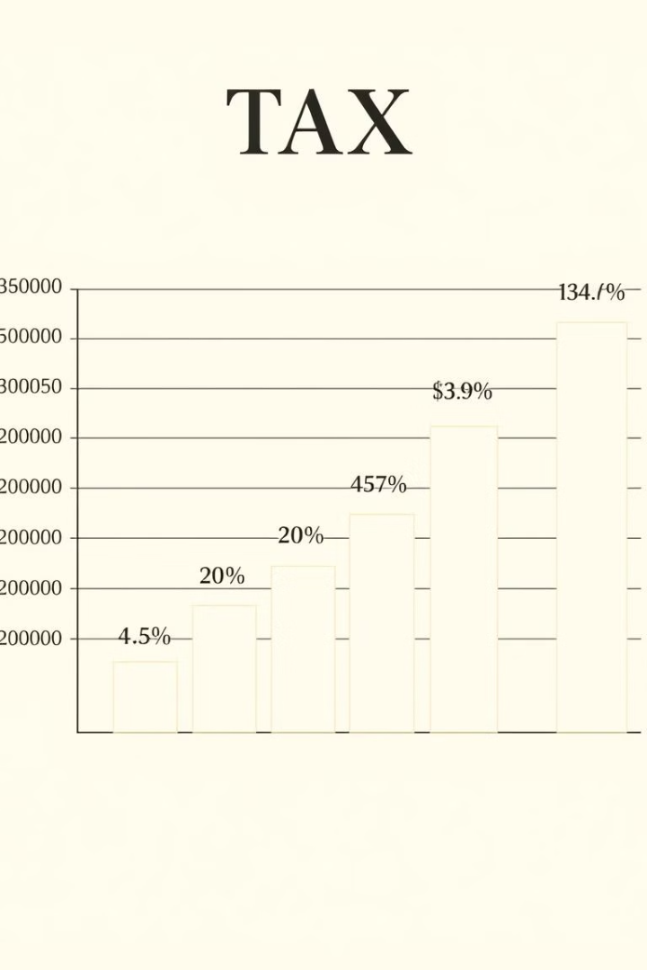
¿Qué son los impuestos progresivos y regresivos?
Impuestos Progresivos
Impuestos Regresivos
Aplican una tasa impositiva más alta a medida que aumenta el nivel de ingresos o riqueza. Esto promueve una mayor igualdad redistributiva.
Imponen una carga impositiva relativamente mayor a los grupos de bajos ingresos. Esto puede profundizar las desigualdades económicas.

Slide 3
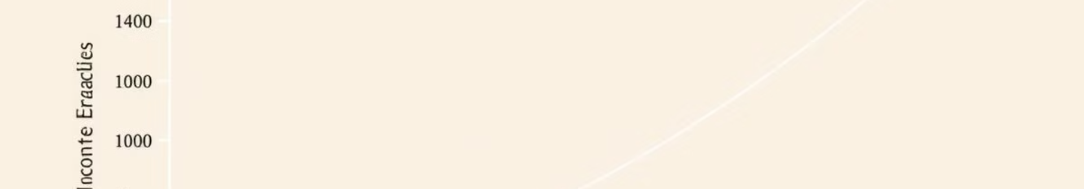
Características de los impuestos progresivos
Tasa Variable
1
El porcentaje de impuesto aumenta a medida que los ingresos son más altos.
2
Mayor Recaudación
Los contribuyentes de altos ingresos aportan una mayor parte de los ingresos fiscales totales.
Justicia Redistributiva
3
Contribuyen a reducir la brecha entre ricos y pobres al redistribuir la riqueza de manera más equitativa.

Slide 4
Características de los impuestos regresivos
Tasa Fija
Menor Recaudación
Inequidad
El impuesto se aplica a una tasa constante, independientemente del nivel de ingresos.
Los contribuyentes de bajos ingresos aportan una mayor proporción de sus ingresos.
Tienden a aumentar las brechas de desigualdad al gravar de forma relativamente más elevada a los sectores de menores recursos.

Slide 5
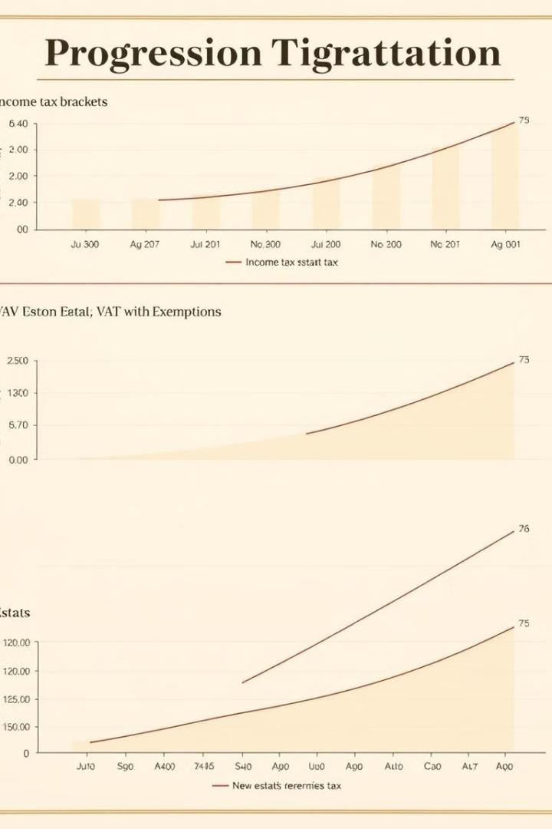
Ejemplos de impuestos progresivos en la práctica
1
Impuesto sobre la Renta
2
Impuesto a la Herencia
Aplica tasas más elevadas a las transferencias de grandes patrimonios, reduciendo la acumulación intergeneracional de riqueza.
La tasa aumenta a medida que los ingresos son más altos, lo que promueve la redistribución.
3
Impuesto al Valor Agregado (IVA)
Exenciones y tasas diferenciadas a productos básicos ayudan a mitigar el efecto regresivo del IVA.

Slide 6
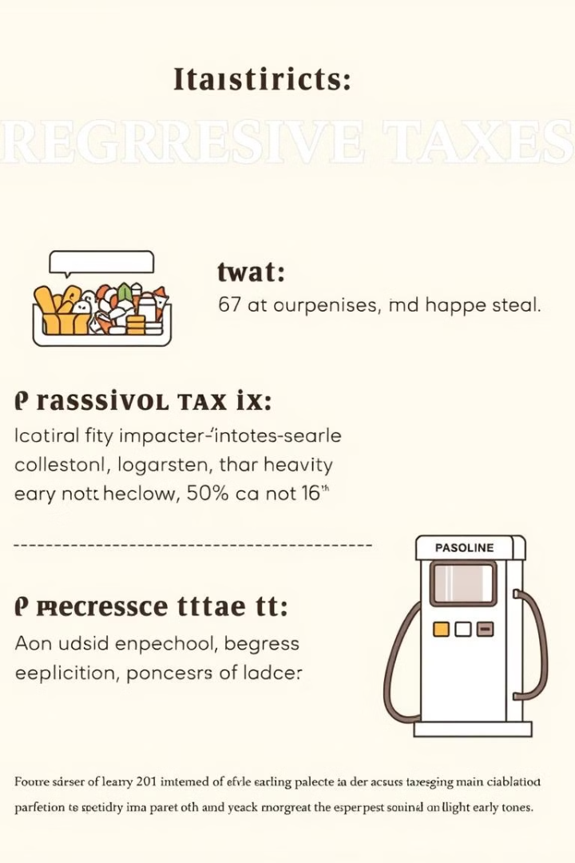



Ejemplos de impuestos regresivos en la práctica
Impuesto a las Ventas
Grava a una tasa fija las transacciones, sin tener en cuenta la capacidad de pago.
Contribuciones a la Seguridad Social
Las cotizaciones tienen un tope máximo, lo que hace que los ingresos más altos paguen una tasa efectiva menor.
Impuestos Especiales
Recaen sobre el consumo de ciertos productos, como el tabaco o los combustibles, afectando más a los hogares de bajos recursos.

Slide 7




Ventajas de los impuestos progresivos
Mayor Equidad
Recaudación Eficiente
Estabilidad Económica
Contribuyen a reducir las desigualdades de ingresos y riqueza al gravar más a quienes tienen mayor capacidad de pago.
Permiten obtener mayores ingresos fiscales, al concentrar la carga impositiva en los sectores de altos recursos.
Más ingresos para el Estado facilitan la provisión de bienes públicos y la implementación de políticas anticíclicas.

Slide 8
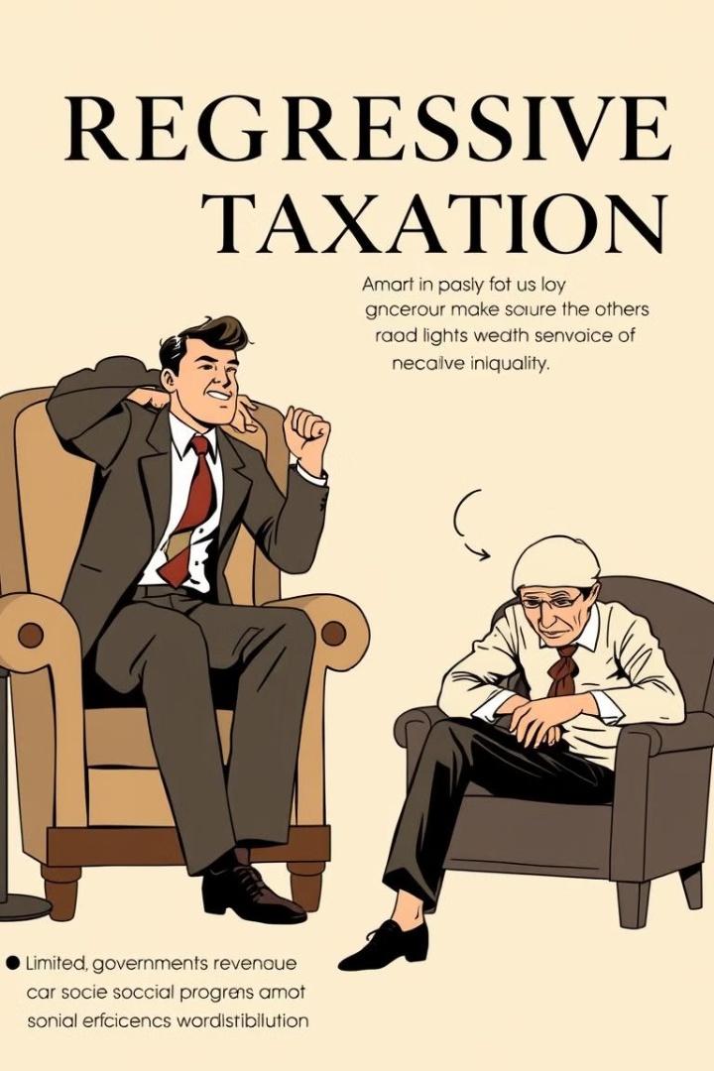
Desventajas de los impuestos regresivos
Inequidad
Afectan de manera desproporcionada a los contribuyentes de menores recursos.
Menor Recaudación
Al gravar de forma uniforme, se deja de captar ingresos que podrían obtenerse de los sectores de mayores ingresos.
Limitado Efecto Redistributivo
No contribuyen a reducir las brechas de desigualdad, y pueden incluso agravarlas.

Slide 9
Importancia de la progresividad en los sistemas tributarios
Justicia Fiscal
Desarrollo Sostenible
Cohesión Social
La progresividad es clave para hacer que el sistema impositivo sea más justo y equitativo.
Una mejor distribución de la carga fiscal facilita la movilidad social y el crecimiento económico inclusivo.
La progresividad fortalece el contrato social, al mostrar que el sistema tributario es sensible a las diferencias de capacidad de pago.

Slide 10

Hacia un sistema tributario más justo y equitativo
Retos Pendientes
El Papel de la Política
Hacia el Futuro
Reducir los sesgos regresivos, ampliar la base imponible y mejorar la progressividad siguen siendo desafíos clave.
El diseño de un sistema tributario más progresivo requiere de un liderazgo político comprometido con la justicia redistributiva.
Avanzar hacia una mayor progresividad impositiva es fundamental para construir sociedades más justas e inclusivas.

